Slide 1

2021년 1학기
알고리즘 실습 과제 #2
소속:
컴퓨터학부 글로벌소프트웨어융합전공
학번:
2019117662
이름:
박수환

Slide 2
알고리즘 실습 과제
문제 #HW.2.1 제자리 숫자 찾기

Slide 3
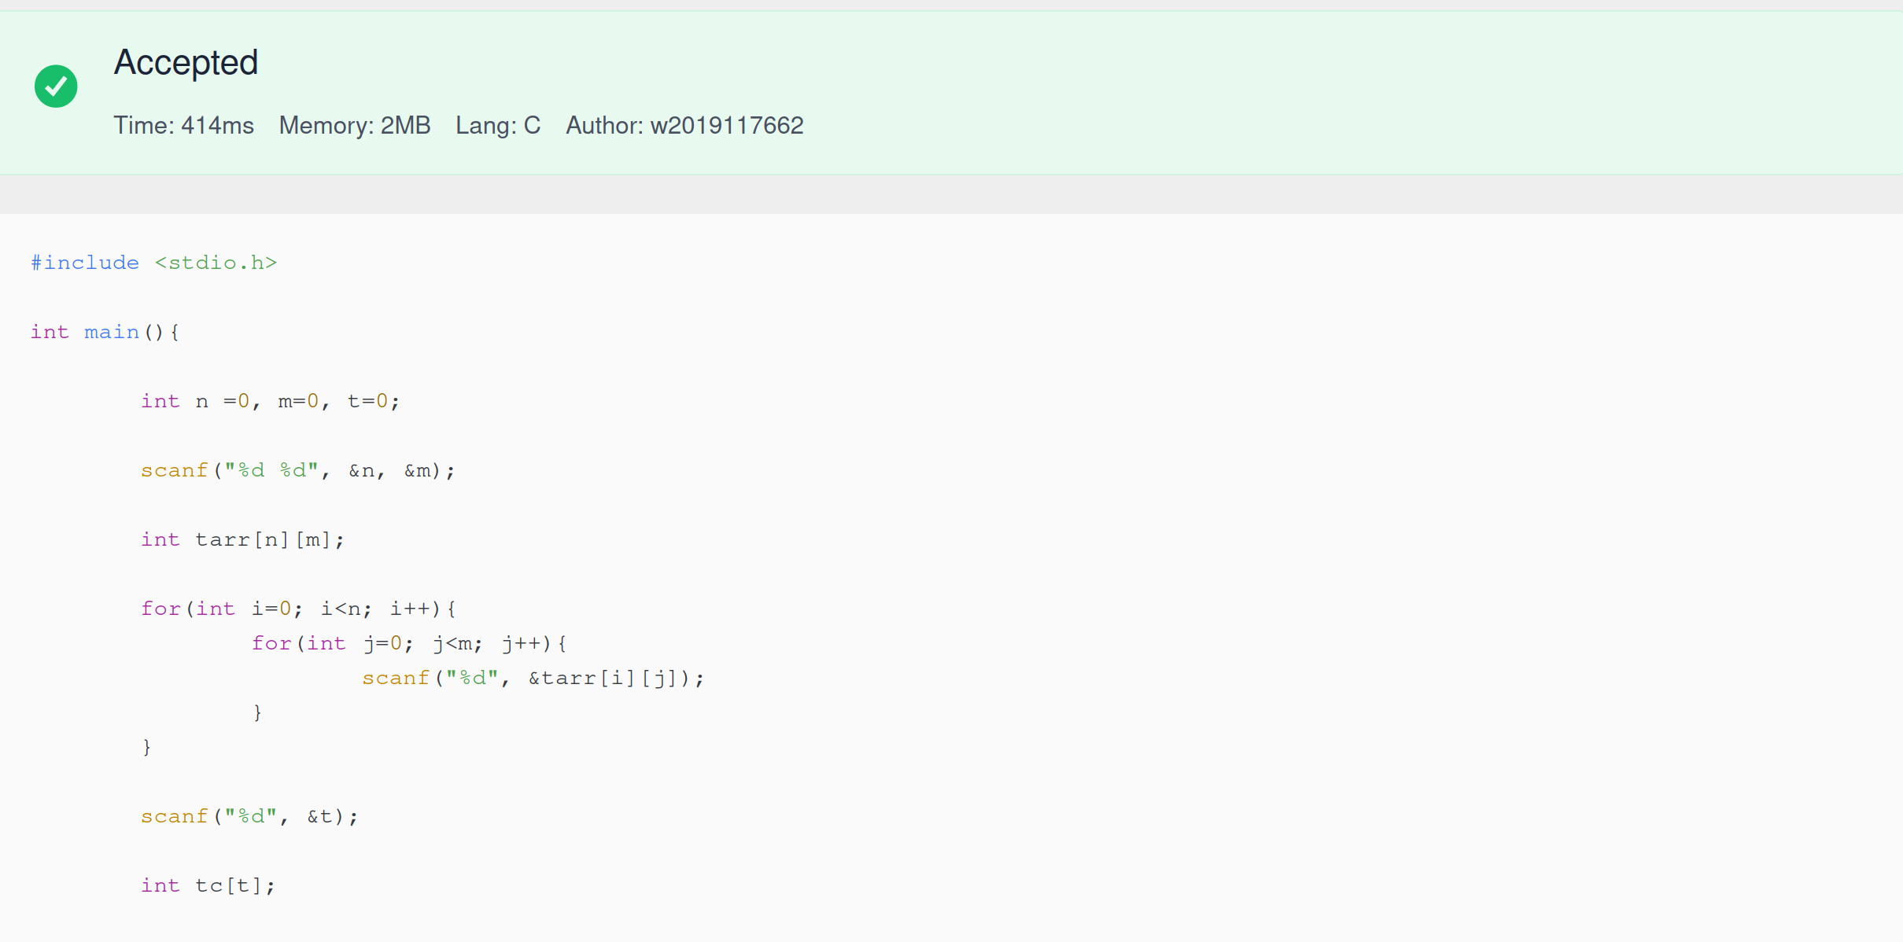
알고리즘 실습 과제
문제 #HW.2.2 정렬된 2차원 배열탐색

Slide 4
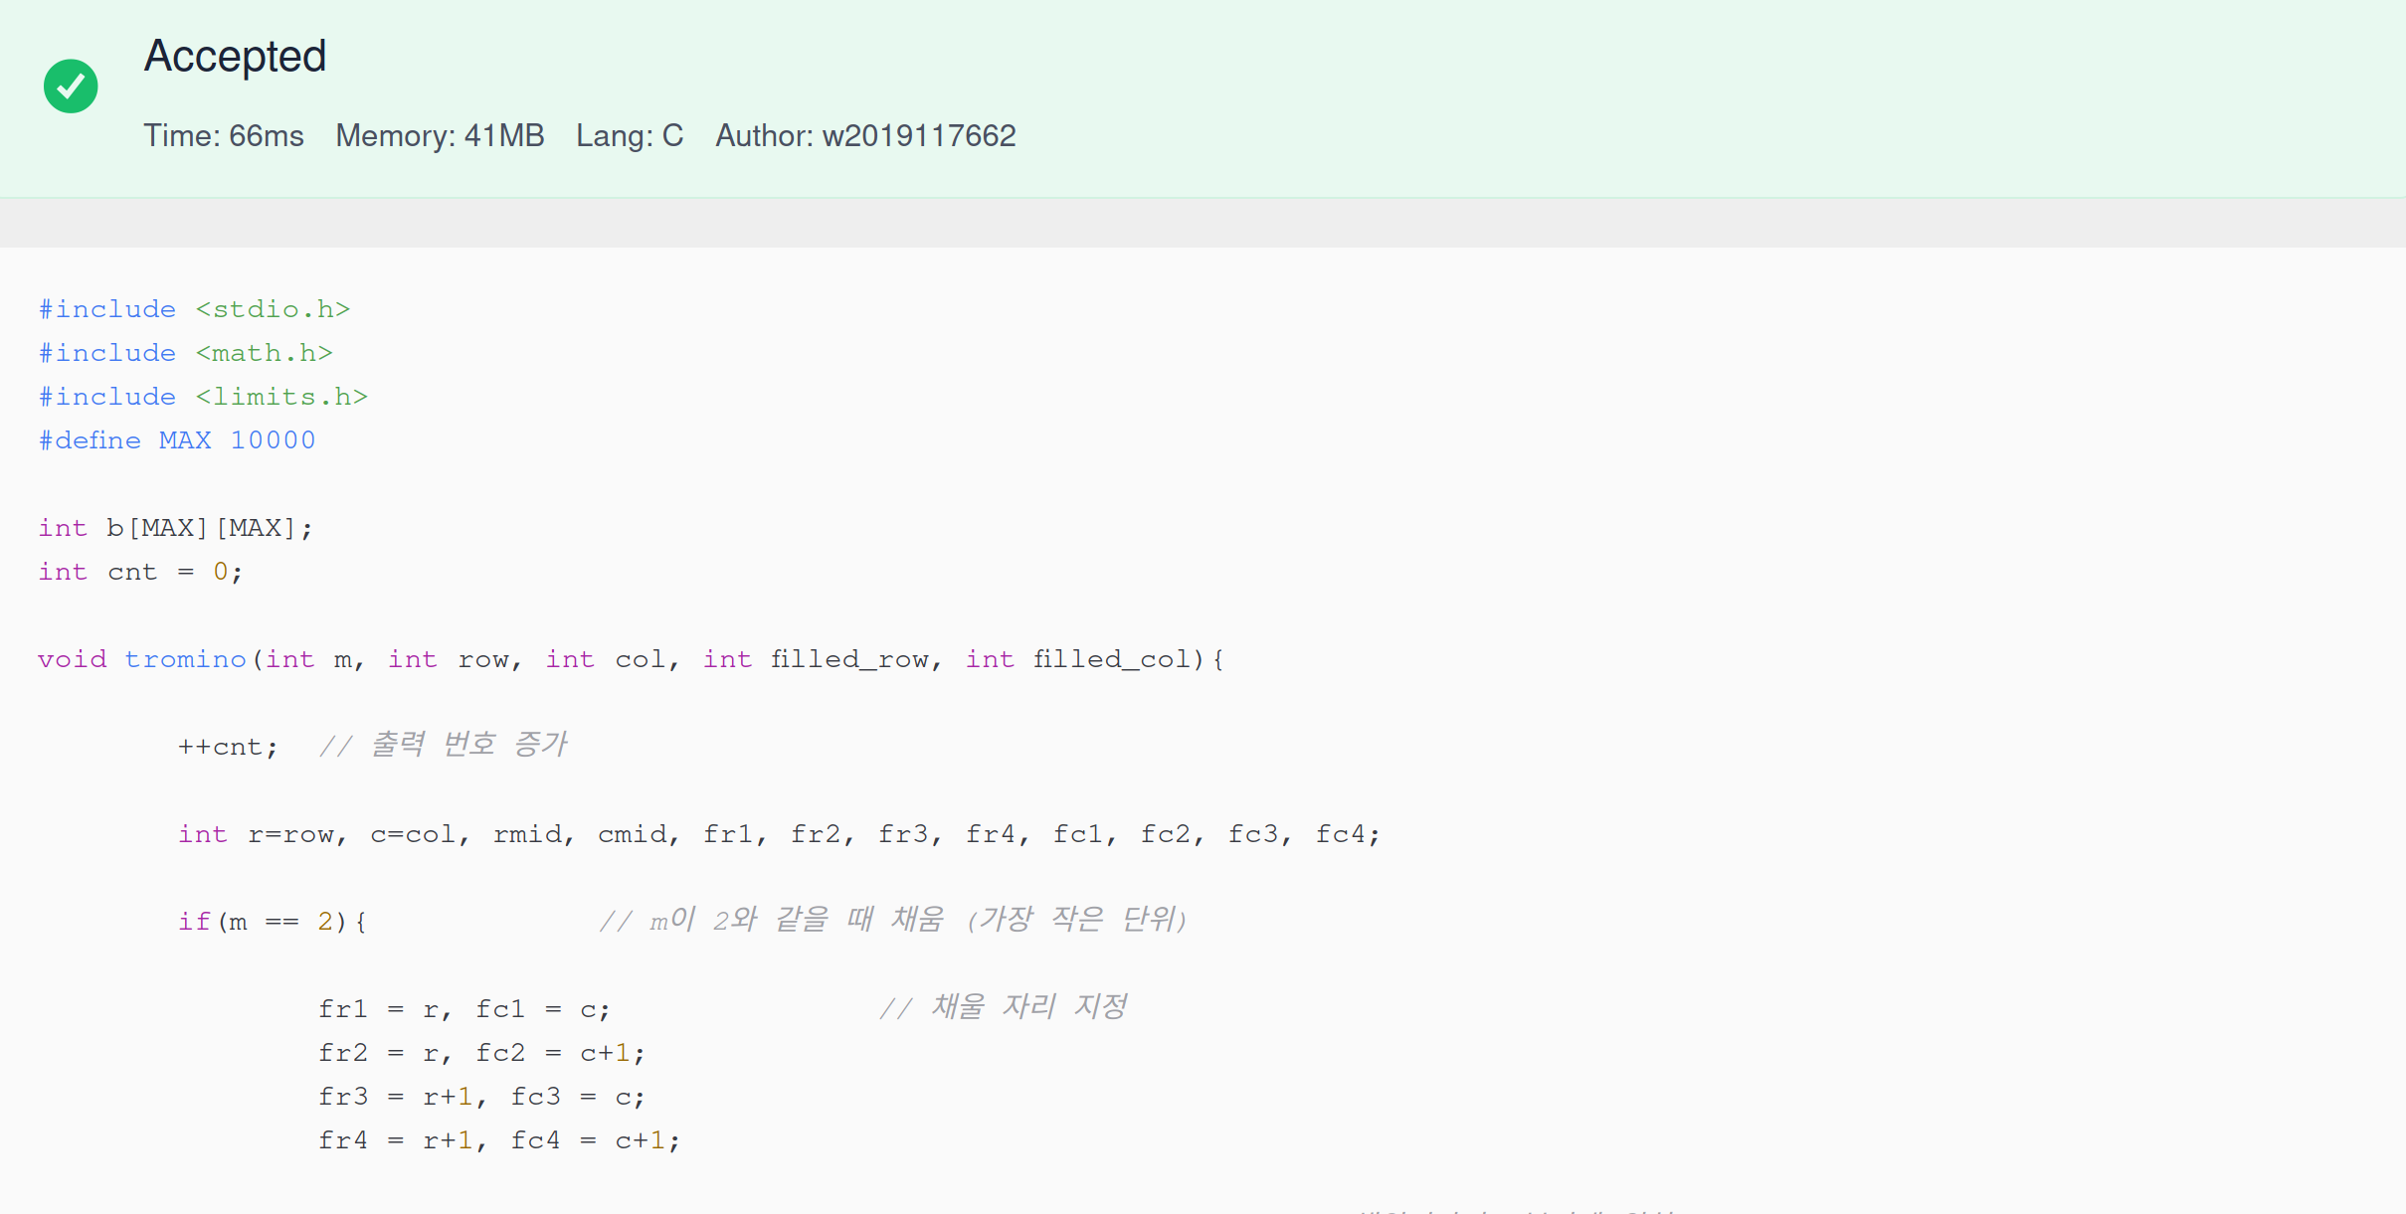
알고리즘 실습 과제
문제 #HW.2.3 트로미노 퍼즐

